Slide 1
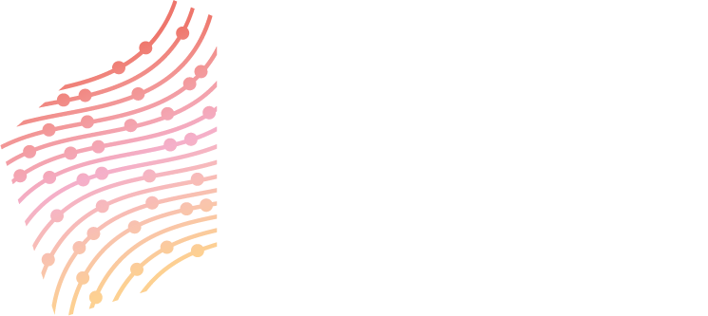


تدريب المهارات الرقمية - كلمات المرور
والمصادقة الثنائية
برنامج رُوّاد المجتمع
2025

Slide 2
ملاحظات المدرب: كلمات المرور والمصادقة الثنائية
اطبع هذه النشرة للمشاركين:
  كلمات المرور
اطبع نسخة واحدة من هذه الشرائح مع قسم الملاحظات لاستخدامها عند العرض التقديمي
اقرأ:
  من خلال الشرائح، وتأكد من أنك على دراية بالمحتوى.
  النشرة المخصصة للمشاركين.
تواصل مع Elliot Elliot@wacoss.org.au قبل الجلسة إذا كان لديك أي أسئلة .
قم بإزالة/إخفاء هذه الشريحة قبل العرض وتحديث وقت/تاريخ الجلسة التالية على الشريحة النهائية.
يمكنك استبدال أي من الصور بصور لديك لمجتمعك باستخدام أجهزة الكمبيوتر أو الهواتف.

Slide 3
إقرار بالبلد
نعلم أننا على أرض السكان الأصليين. نحترم السكان الأصليين من هذه الأرض.
لقد عاش السكان الأصليون على هذه الأرض لسنوات طويلة.
نحترم جميع السكان الأصليين وشيوخهم.
يمكننا أن نتعلم الكثير من قصصهم.
هذه الأرض كانت وستظل دائمًا أرضًا للسكان الأصليين.

Slide 4
كلمات المرور والمصادقة الثنائية
مشروع الإدماج الرقمي في غرب أستراليا

Slide 5

نظرة عامة على الجلسة
ستغطي هذه الجلسة:
ما هي كلمات المرور
كيفية إنشاء كلمة مرور قوية
الحفاظ على كلمة مرور آمنة
المصادقة الثنائية.
Notes:
رحّب بالجميع، عرّف بنفسك وسبب حضورك.
اشرح هدف الورشة. لتقديم لمحة عامة عن أمان كلمات المرور والمصادقة الثنائية.
سلّط الضوء على أهمية كلمات المرور والمصادقة الثنائية في العمل والتعلم والحياة. ناقش أهمية كلمات المرور في كل مكان واستخدامها في أمور كثيرة.

Slide 6

التعارف
عرّف بنفسك للمجموعة
شارك تجربتك مع كلمات المرور - هل تغيرت كلمات المرور لديك بعد أن تعلمت المزيد عنها؟
Notes:
اطلب من كل مشارك أن يُعرّف بنفسه. يجب أن يُضيف اسمه ومعلومات شيقة عنه.
اختصر كل تعريف بـ 30 ثانية لإبقائه موجزًا ​​وجذابًا.

Slide 7
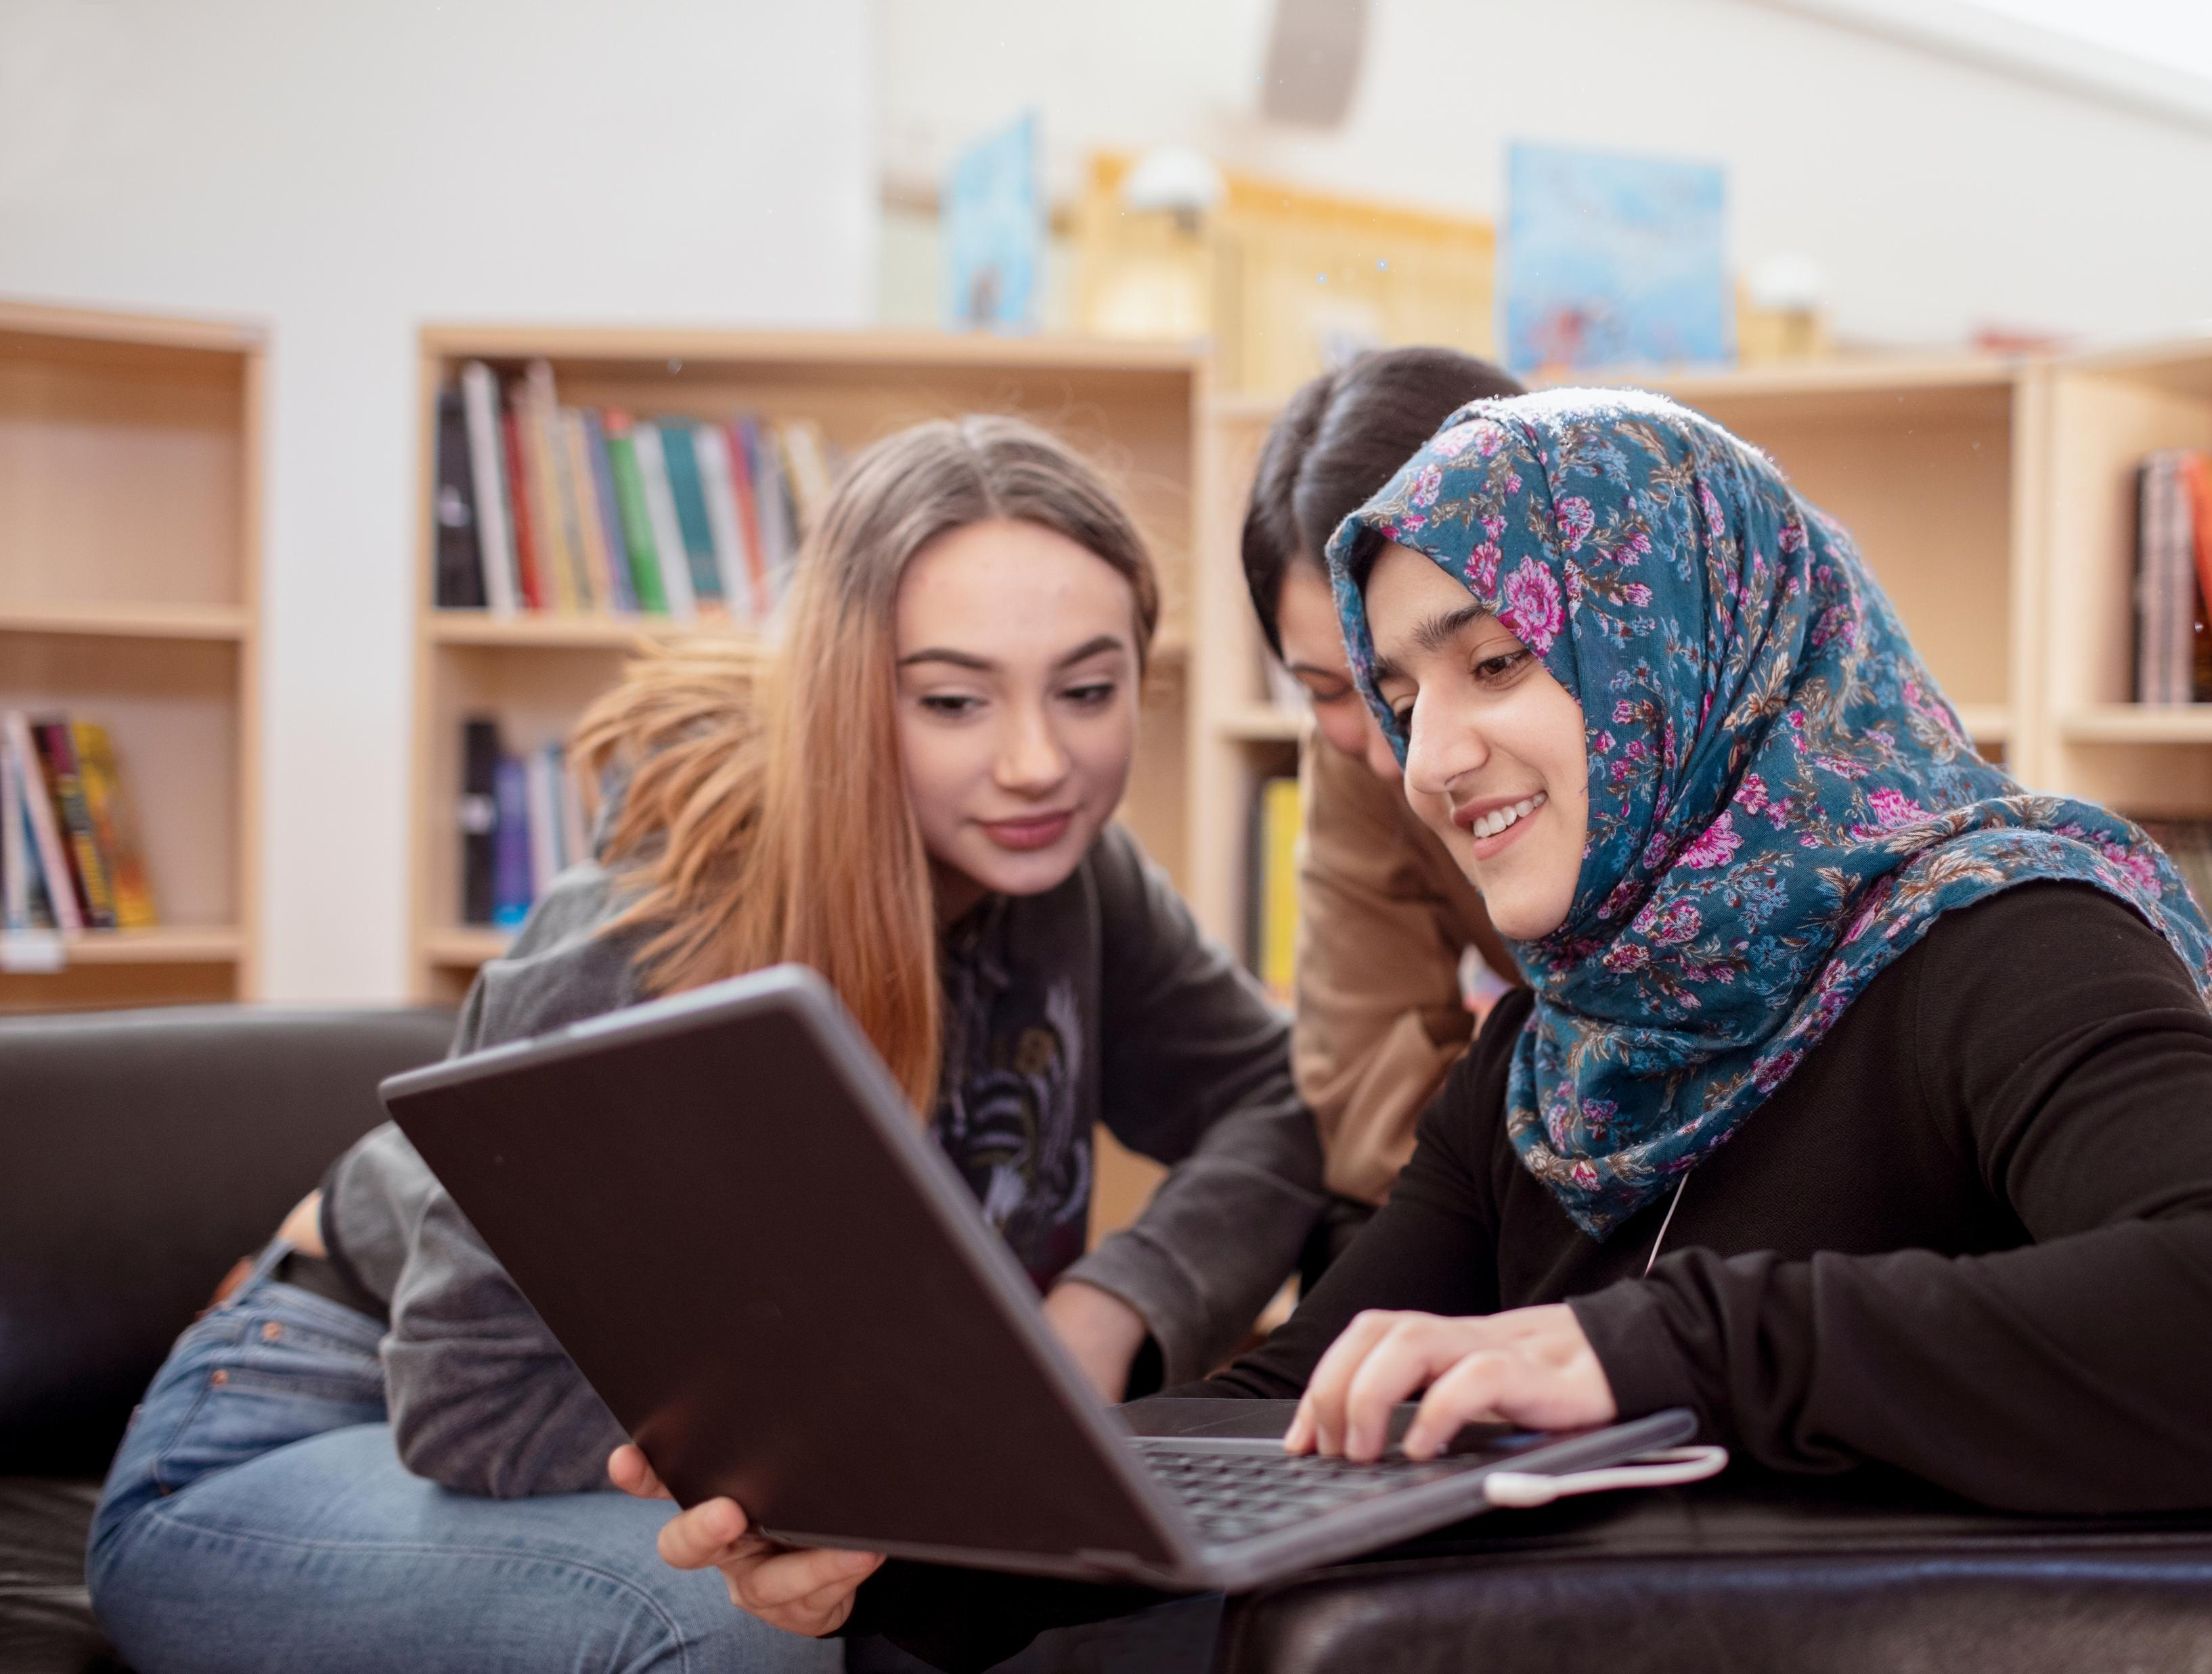
ما هي كلمات المرور؟
كلمة المرور هي كلمة أو عبارة سرية تُستخدم لحماية حساباتك الإلكترونية.
فهي تساعد في الحفاظ على أمان معلوماتك الشخصية.
Notes:
مقدمة.
اشرح ما هي كلمة المرور وأهميتها للحفاظ على الأمان.
اشرح أنه لا ينبغي مشاركة كلمات المرور.
سؤال تفاعلي.
اسأل الحضور كم عدد حساباتهم التي تستخدم كلمات مرور؟
اسألهم إن كانوا يستخدمون كلمة مرور واحدة لحسابات مختلفة.
أمثلة.
اعرض أمثلة على:
كلمات مرور ضعيفة - "password123"
كلمات مرور قوية - "P@ssw0rd!2025"

Slide 8

كلمتك الخاصة؟
https://youtu.be/aHaBH4LqGsI?feature=shared&t=55
Watch from 0:55 - 3:42

Slide 9
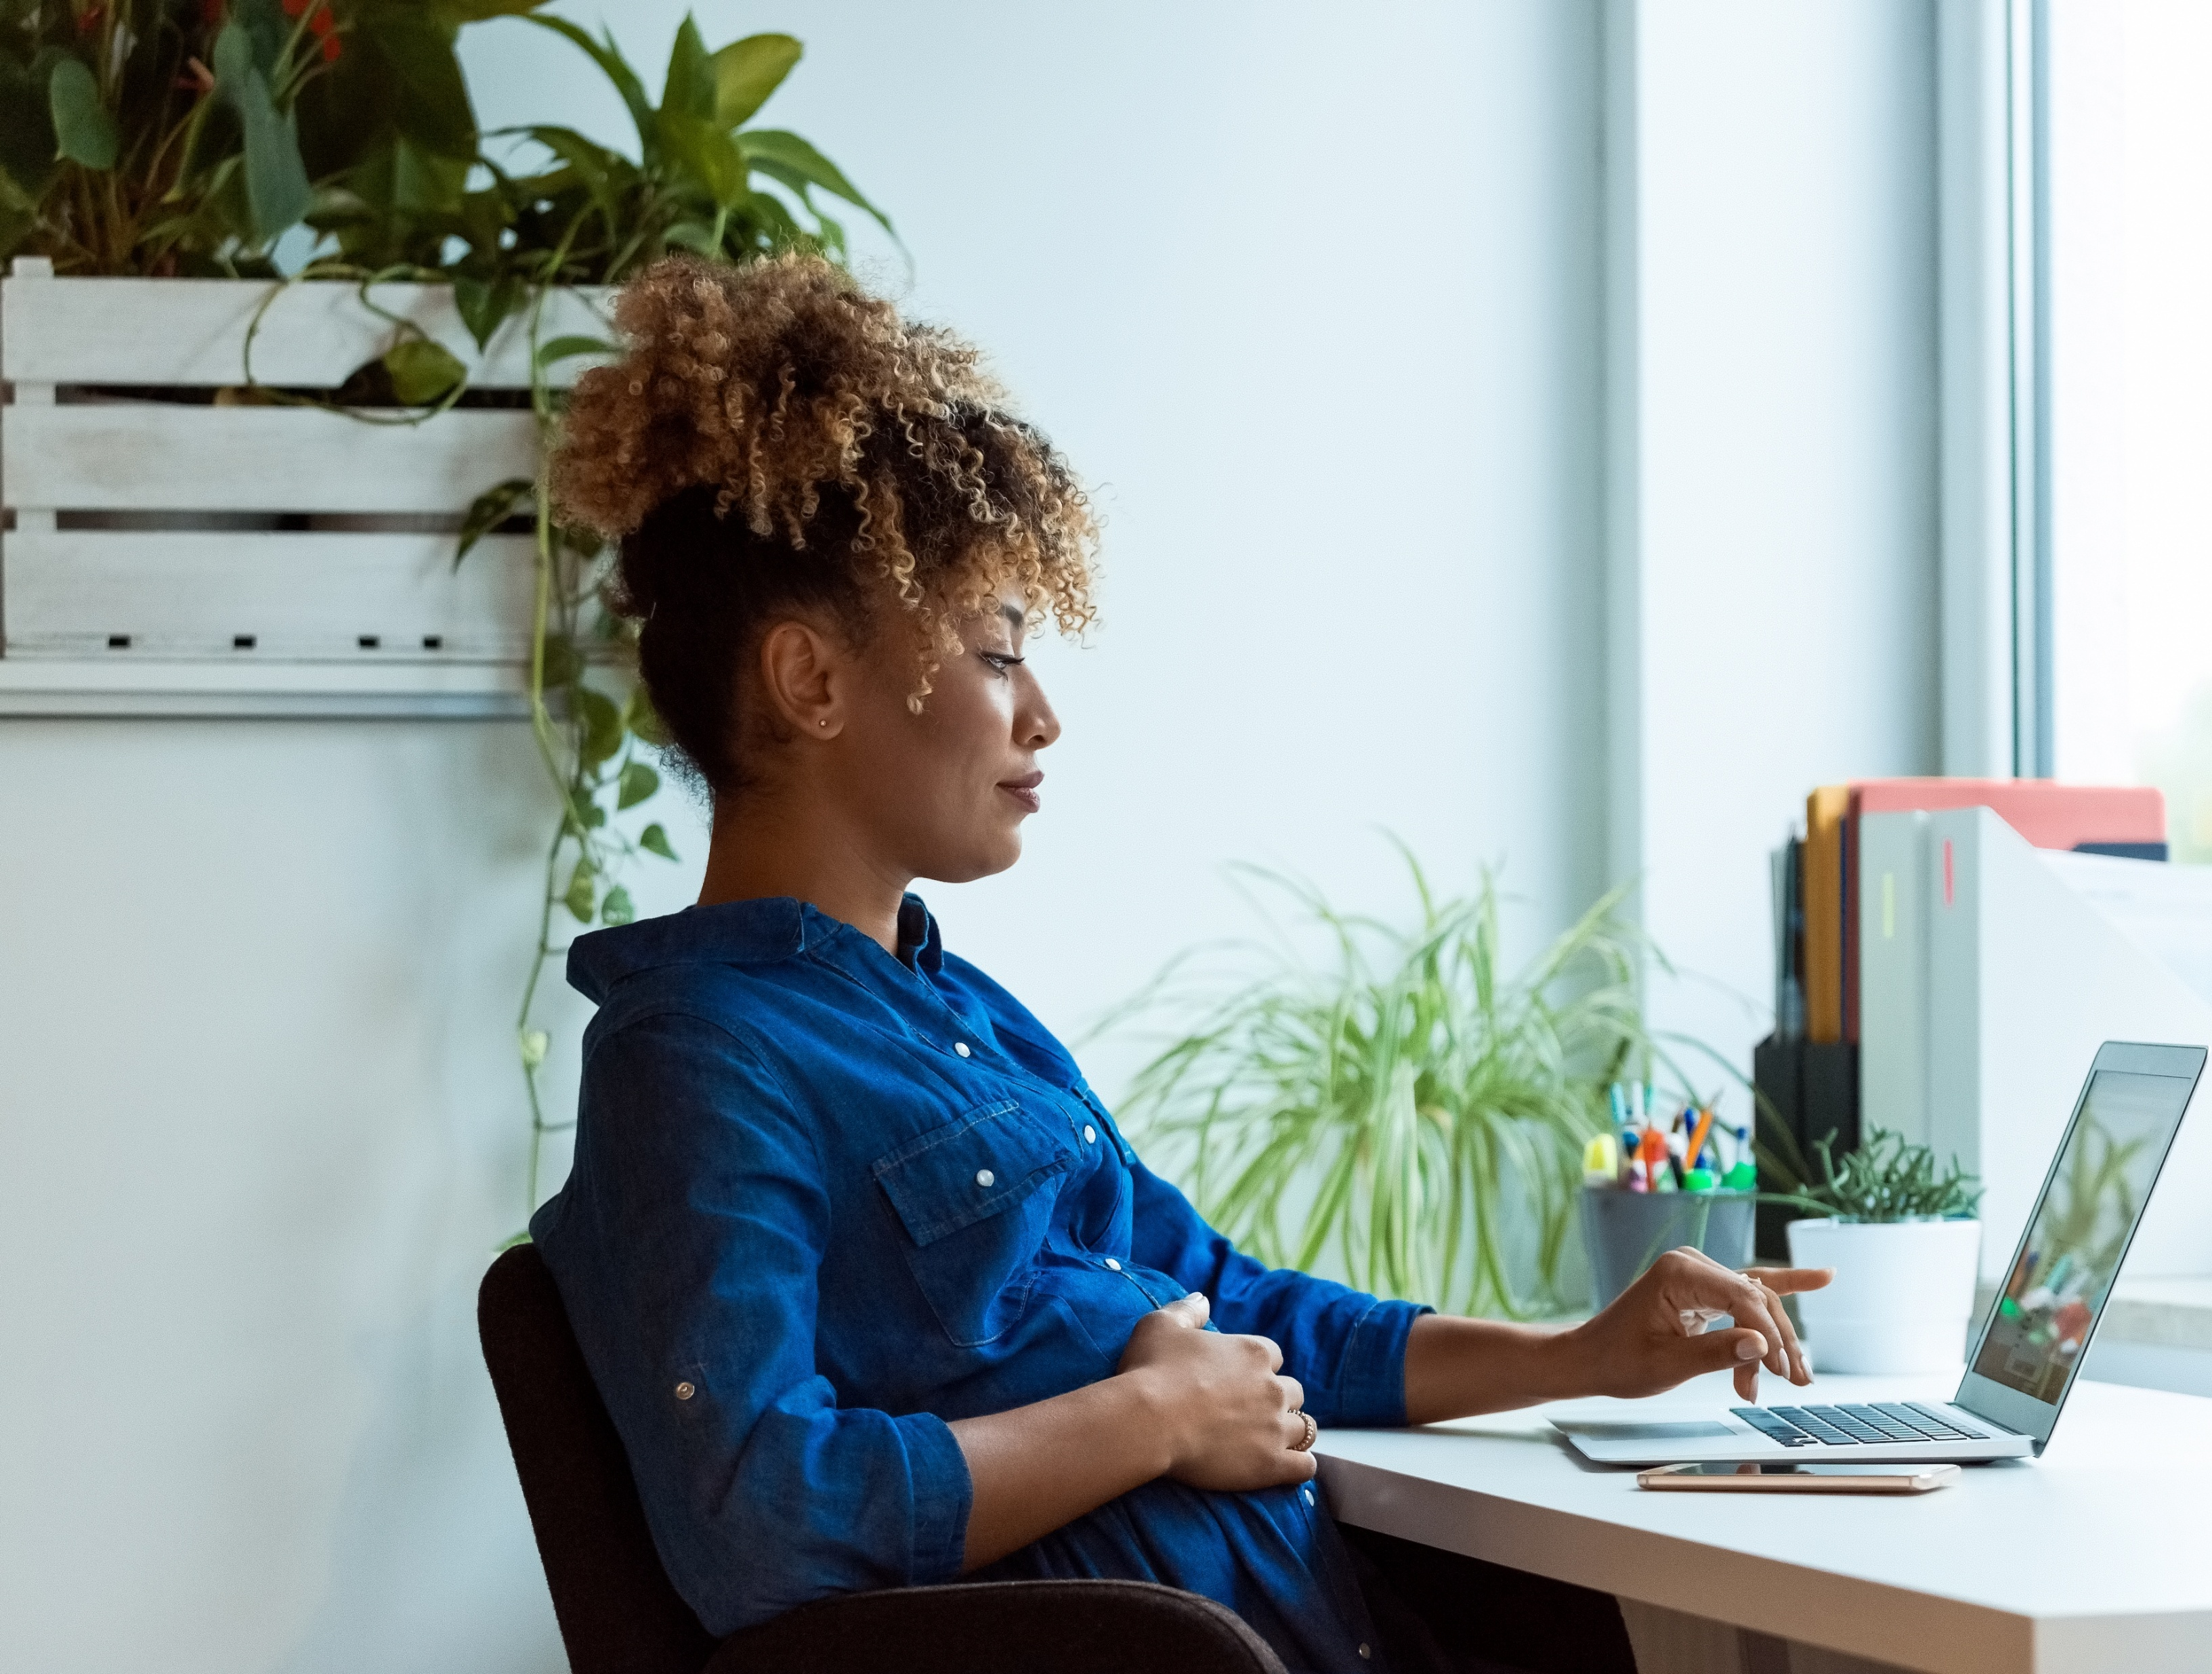
إنشاء كلمات مرور قوية
استخدم مزيجًا من الأحرف والأرقام والرموز.
تجنب استخدام معلومات سهلة التخمين مثل اسمك أو تاريخ ميلادك.
عبارة المرور: سلسلة طويلة من الكلمات يسهل تذكرها ولكن يصعب تخمينها.
مثال على كلمة مرور قوية: "Table1Shirt2Flower!"
مثال على عبارة مرور: "SunnyBeach2025!"
لا تستخدم كلمات المرور هذه ككلمات مرور خاصة بك.
Notes:
توضيح .
اشرح أهمية استخدام مزيج من الأحرف لإنشاء كلمات مرور قوية.
عبارة المرور .
تعريف بمفهوم عبارة المرور.
إنها هي عبارة عن سلسلة أطول من الكلمات أو الجملة التي يسهل تذكرها ولكنها لا تزال آمنة.
مثال.
إظهار مثال على عبارة مرور مثل "SunnyBeach2025!"
اشرح لماذا هو قوي - فهو يجمع بين الكلمات والأرقام وسهل التذكر.
إنشاء عبارات المرور .
اختر بعض الكلمات العشوائية ذات المعنى بالنسبة لك.
دمجهم مع الأرقام أو الرموز.
تأكد من أن طولها كافٍ لتكون آمنة ولكن من السهل عليك تذكرها.
نشاط .
اطلب من المشاركين إنشاء عبارات المرور الخاصة بهم باستخدام الطريقة الموضحة.
شجع الأشخاص على عدم مشاركة إجاباتهم إلا إذا كانوا لن يستخدموها!

Slide 10

نصائح لتذكر كلمات المرور
أنشئ قصة أو عبارة.
على سبيل المثال، "يتوفر في مركز المجتمع خدمة واي فاي مجانية" من زيارة المركز المجتمعي المحلي.
مثال على كلمة مرور قوية: "C0mmun1tyC#ntr3h@sfreeWiFi"
Notes:
ناقش طرق إنشاء كلمات مرور على الشاشة.
فكّر في سلسلة من الكلمات لعبارة مرور يصعب على أي شخص تخمينها.
كلما طالت كلمة المرور/عبارة المرور، زادت صعوبة اختراقها..

Slide 11

المصادقة الثنائية (FA2)
تُضيف ميزة المصادقة الثنائية FA) 2) طبقة أمان إضافية لحساباتك.
وتتطلب خطوة ثانية، مثل رمز يُرسل إلى هاتفك، بعد إدخال كلمة المرور.
Notes:
التحقق بخطوتين هو خطوة ثانية بعد إدخال كلمة المرور عند تسجيل الدخول إلى حساباتك الإلكترونية.
يتحقق هذا من أنك أنت من تحاول تسجيل الدخول. استخدمه لحسابك المصرفي لحمايته من المجرمين.
يمكن أن تكون الخطوة الثانية:
رمزًا إلكترونيًا يُرسل إلى هاتفك المحمول أو بريدك الإلكتروني،
رقمًا سريًا،
مسحًا ضوئيًا لبصمة إصبعك،
أو مسحًا ضوئيًا لوجهك.
نصيحة مهمة: اضبط ميزة التحقق بخطوتين على جميع حساباتك الإلكترونية المهمة.

Slide 12

إعداد FA2
انتقل إلى إعدادات حسابك.
ابحث عن خيارات الأمان أو المصادقة الثنائية.
اتبع التعليمات لإعدادها.
Notes:
إعداد المصادقة الثنائية على جوجل
انتقل إلى إعدادات حساب جوجل:
تفضل بزيارة myaccount.google.com.
سجّل الدخول باستخدام حساب جوجل الخاص بك.
انتقل إلى الأمان:
انقر على علامة التبويب "الأمان" على الجانب الأيسر.
إعداد التحقق بخطوتين:
ضمن قسم "تسجيل الدخول إلى جوجل"، ابحث عن "التحقق بخطوتين" وانقر عليه.
انقر على "البدء" واتبع التعليمات.
اختر طريقة التحقق:
يمكنك اختيار استلام الرموز عبر رسالة نصية أو مكالمة هاتفية. يمكنك أيضًا استخدام تطبيق مصادقة مثل Google Authenticator.
اتبع التعليمات لإكمال الإعداد.
تشترط بعض البنوك أو الخدمات الأخرى المصادقة الثنائية لبعض الأمور. على سبيل المثال، تحويل الأموال إلى شخص لم تحول إليه لأول مرة.

Slide 13

مصادر مفيدة
راجع النشرة أو تفضل بزيارة:
https://goodthingsaustralia.org/wp-content/uploads/2024/05/smithfamily_strong_passwords.pdfhttps://www.cyber.gov.au/protect-yourself/securing-your-accounts/passphrases
لمزيد من المعلومات حول اختيار كلمات مرور قوية وآمنة.

Slide 14
خلاصة الجلسة
تناولت هذه الجلسة
كلمات المرور القوية والمصادقة الثنائية FA) 2) تساعدان في الحفاظ على أمان حساباتك.
تذكر استخدام كلمات مرور مختلفة لكل حساب.
فعّل المصادقة الثنائية دائمًا عند توفرها.
هل لديك أسئلة؟
Notes:
فكر باستخدام النقاط الموجودة على الشريحة وأجب عن أي أسئلة قد تكون لدى أي شخص.

Slide 15
شكراً لكم!
موعد الجلسة القادمة:

Slide 16
شكراً لكم
برنامج رُوّاد المجتمع

